Slide 1
?

Slide 2
В семейном кругу мы с вами живём!

Slide 3
мама
папа
Я
братья
сёстры
бабушки
дедушки

Slide 4
Сергей Иванович Ожегов
«Семья – это группа живущих вместе родственников». (словарь русского языка С.И.Ожегов)

Slide 5
В семейном кругу мы с вами живём Основа основ – родительский дом. В семейном кругу все корни твои, И в жизнь ты входишь из семьи. В семейном кругу мы жизнь создаем, Основа основ – родительский дом !

Slide 6
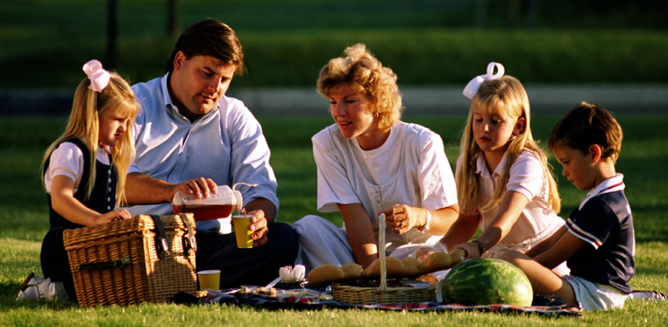
Не нужен клад,
когда в семье лад.

Slide 7
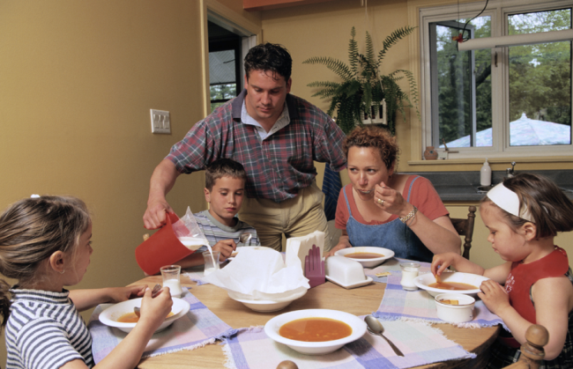
Не красна изба углами,
а красна пирогами.

Slide 8
В гостях хорошо,
а дома лучше.

Slide 9
Вся семья вместе,
так и душа на месте.

Slide 12
«Традиция – это обычай, установившийся порядок в поведении, в быту.» (словарь русского языка С.И.Ожегов)

Slide 13
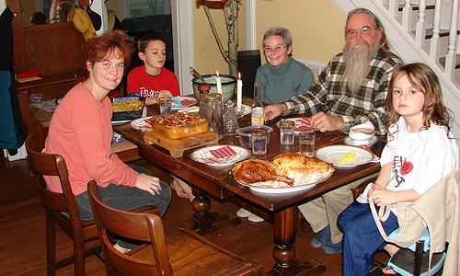
Приглашать гостей

Slide 14
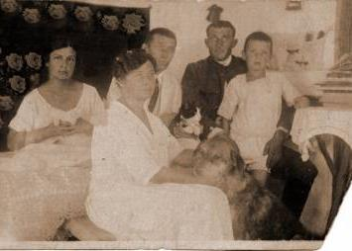
Собирать и хранить семейные фотографии

Slide 15
Хранить предметы старины, принадлежавшие родственникам

Slide 16
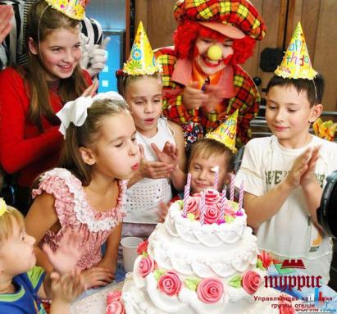
Собираться всей семьёй и отмечать праздники

Slide 17
Новый год

Slide 19
Мы желаем счастья вам!

